Slide 1

Отчёт
о работе детского оздоровительного лагеря
с дневным пребыванием «Солнышко»
основаного на базе
МКОУ СОШ №8 с. Уборка
ЛЕТО – 2024г
2 смена

Slide 2
Организация лагерей дневного пребывания - одна из интереснейших и важнейших форм работы с детьми в летний период.
Основная миссия лагеря дневного пребывания - организация свободного времени детей, отдыха, их здоровья в летний период.
Летнийтоздоровительный лагерь с дневным пребыванием «Солнышко» основан на базе МКОУ СОШ №8 с. Уборка, за отчетный период с 18.06 - 08.07. 2024 г.
Отдохнуло 30 человек.
Дети находились в лагере с 09 .00 до 16.00 часов
Лагерь создан с целью реализации права каждого ребенка на полноценный отдых, оздоровление, укрепление здоровья, удовлетворение интересов и духовных запросов, согласно духовным потребностям детей школьного возраста. По программе «Путешествие по страницам истории своей Родины.». Данная программа по своей направленности является патриотической с включением элементов экологического воспитания.

Slide 3




Режим дня
Распорядок не пустяк, давайте будем жить вот так!
9.00 - 9.30 - Приём детей, санитарный осмотр.
9.30 -10.00 - Перекличка отрядов, зарядка, поднятие государственного флага РФ с исполнением гимна РФ, утренняя линейка, информация о предстоящих событиях дня.
10.00 -10.30 - Завтрак. 10.30-13.00 - Работа по программе лагеря, по плану отрядов, общественно-полезный труд, работа кружков. 13.00-13.30 - Обед. 13.30-14.30 - Оздоровительные процедуры. 14.30-15.00 - Свободное время: чтение книг, спортивные и интеллектуальные игры. 15.00 – 15.30 - Полдник . 15.30-16.00 – Время для подведения итогов дня, уборка помещений, уход домой

Slide 4
В области организации воспитательной деятельности:
- разработан план работы и основные мероприятия.
За период действия не было случаев травматизма детей, посещаемость лагеря составила 100%.
Индивидуально оценивался каждый ребенок согласно оценке «Обязательных
показателей», проводились антропометрические (масса, рост) данные. Все данные в начале и в конце вносились в таблицу. Также медицинским работником проводилась
оценка питания; качеством поступающих продуктов (т.к. питание должно быть
разнообразным, полноценным и полностью удовлетворять физиологические потребности детского организма). В меню были включены свежие фрукты, овощи, молочные, мясные продукты.
В течении всей летней площадки проводилась утренняя гимнастика, спортивные соревнования, прогулки, подвижные игры на свежем воздухе.

Slide 5
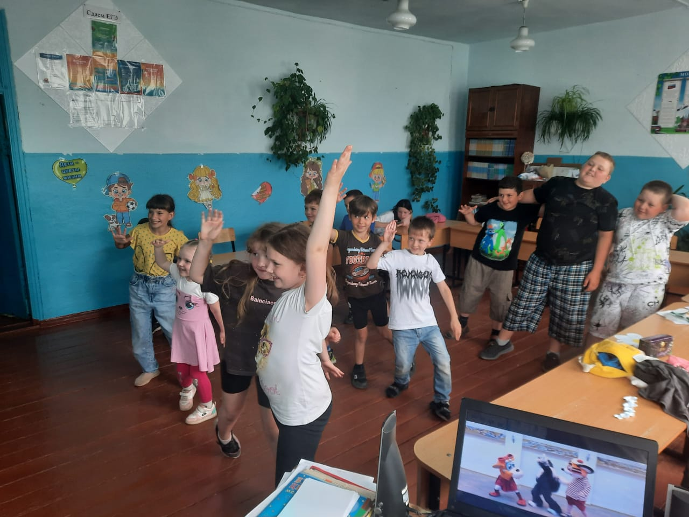
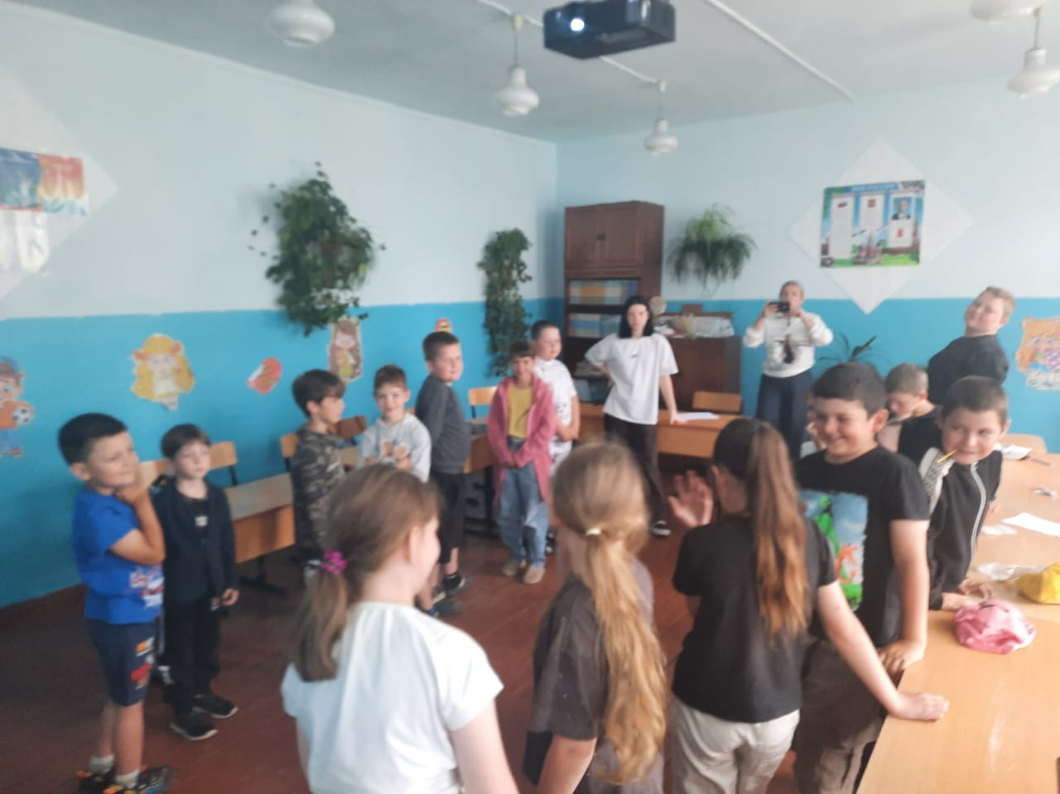
Открытие смены. Огоньки знакомств.
Мероприятия: торжественная линейка, посвященная открытию смены лагеря; утренняя гимнастика, праздничные мероприятия, посвященные.

Slide 6
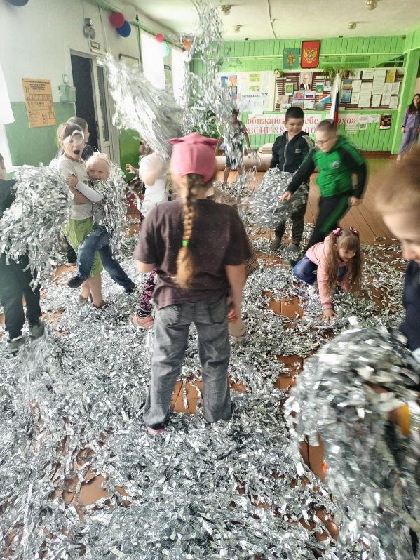
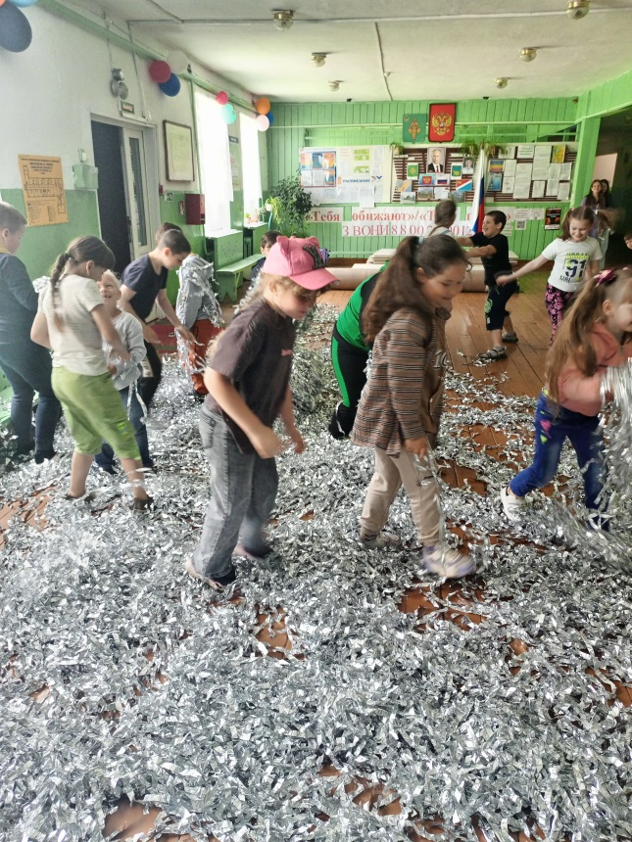
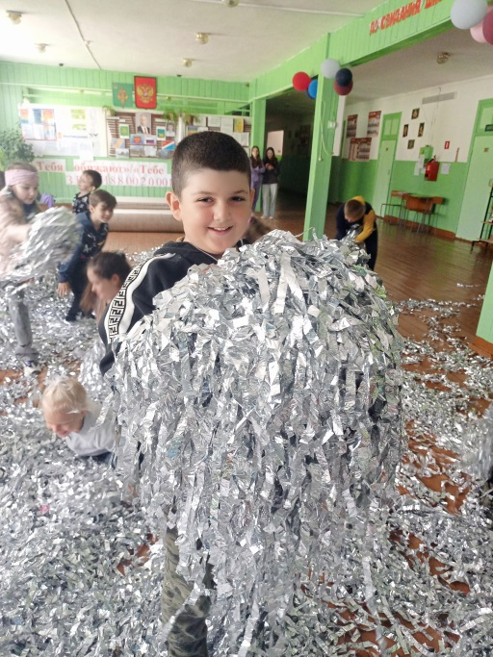
18 июня– День открытия
Мероприятия: торжественная линейка, посвященная открытию смены лагеря; утренняя гимнастика, праздничные мероприятия, посвященные. Дискотека

Slide 7
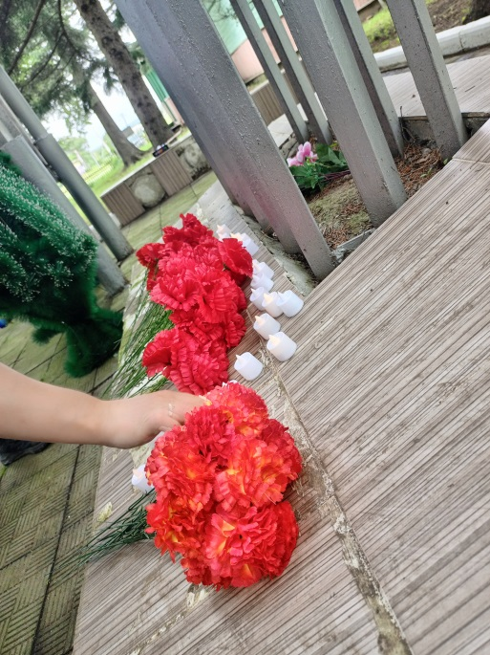
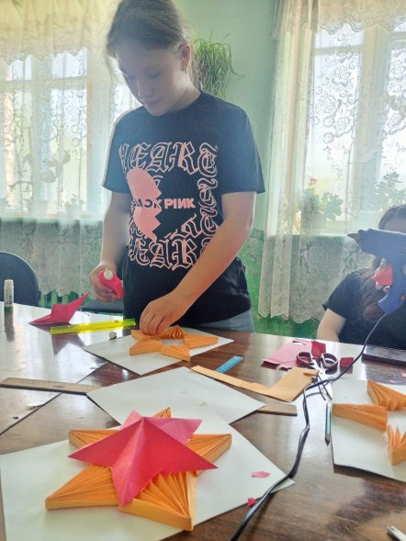
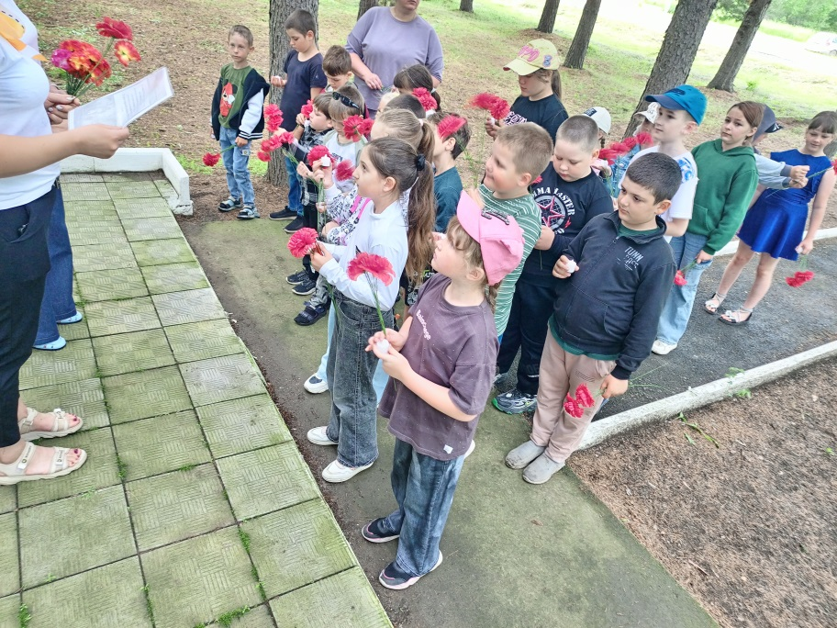
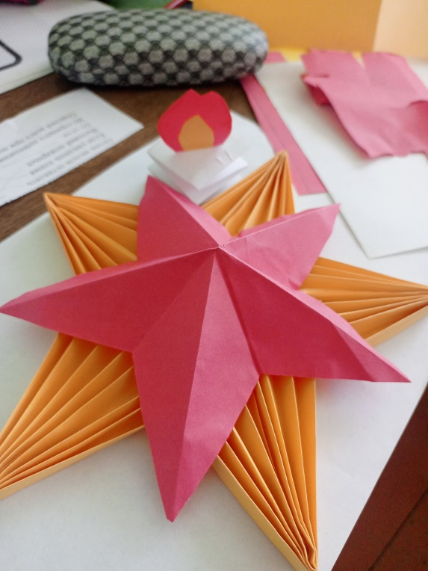
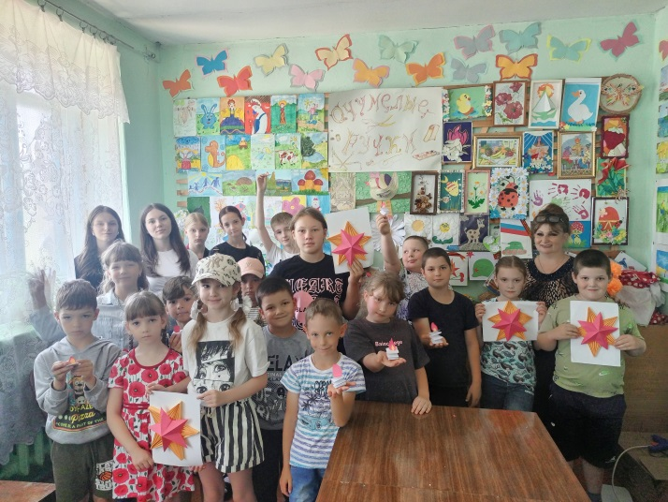
День ПАМЯТИ
Дети возложили цветы к памятнику павшим воинам.

Slide 8
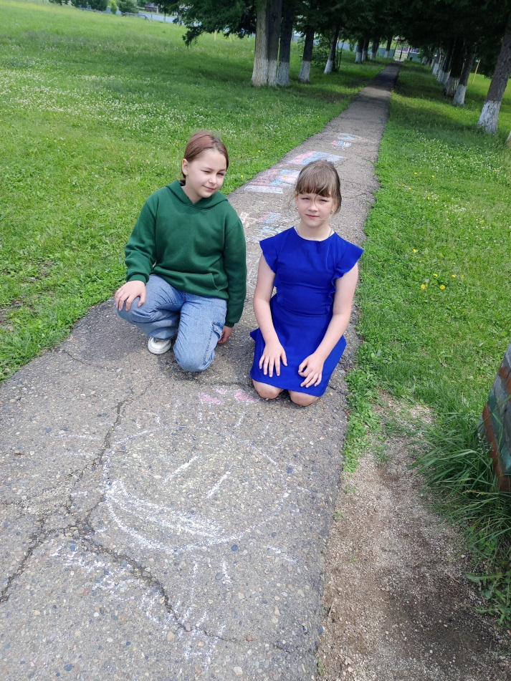
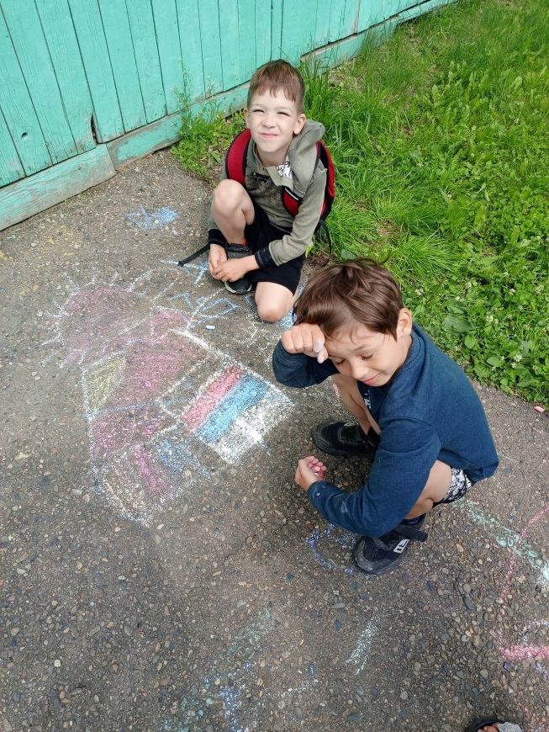
День Дружбы
Знакомство с Героями спецоперации по освобождению ДНР и ЛНР
Игровая программа «Мы – одна команда!» Творческая мастерская

Slide 9
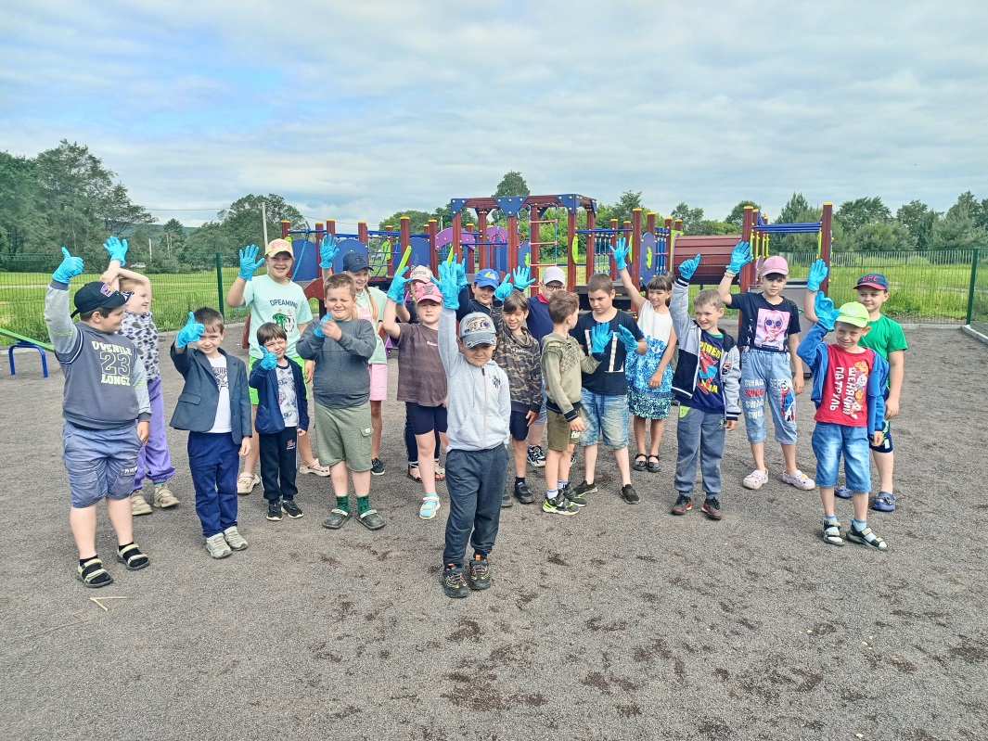
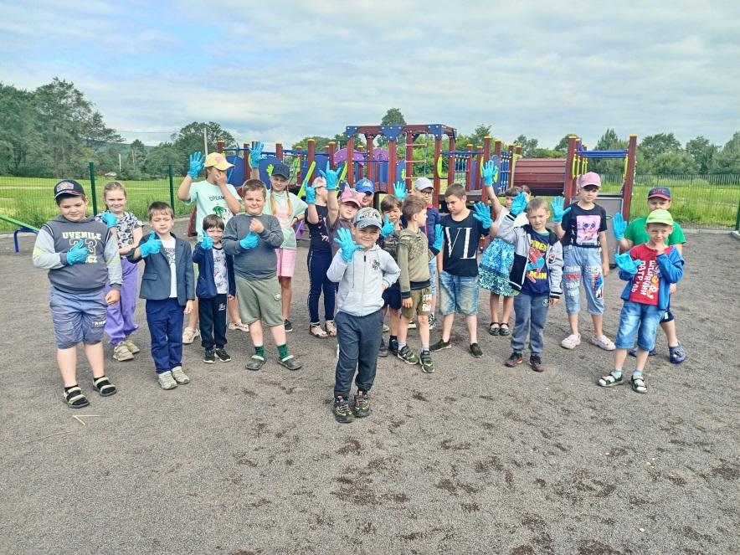
Экологический день
День начался с трудового десанта-уборки территории. Каждый ребенок должен помнить, что нельзя бросать мусор.

Slide 10
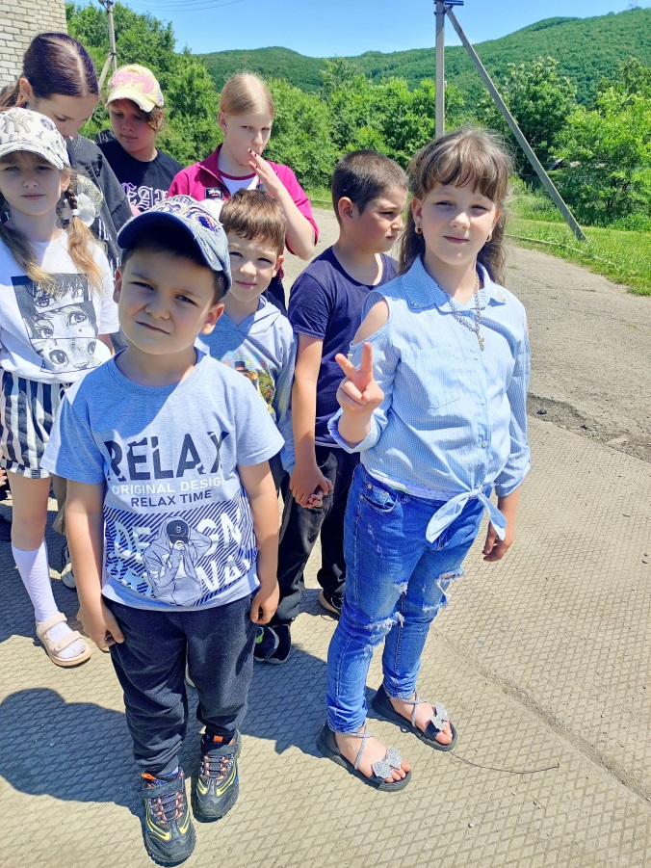
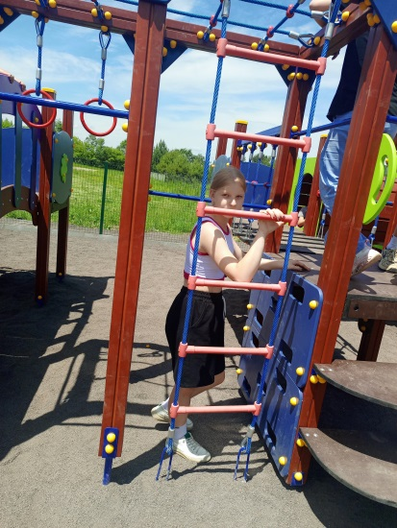
День творческой встречи орлят «Знакомьтесь, это – мы!»
Презентация визиток, названий и девизов
Из цикла «Беседы о важном»: «Взрослый разговор о мире». Конкурс – устный рассказ «История моей семьи» Время отрядного творчества «Мы – Орлята!» Строевая подготовка. Спортивная игра «Веселые старты»

Slide 11
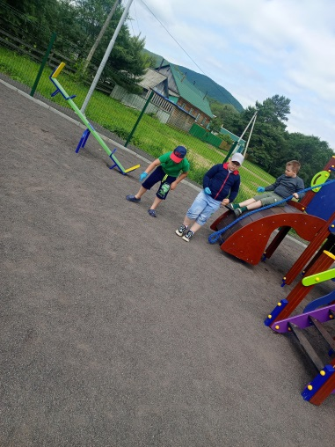
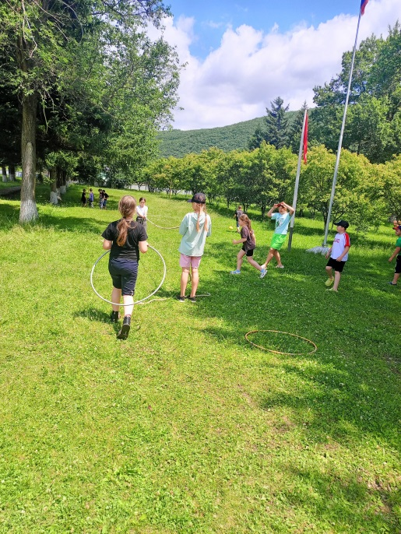
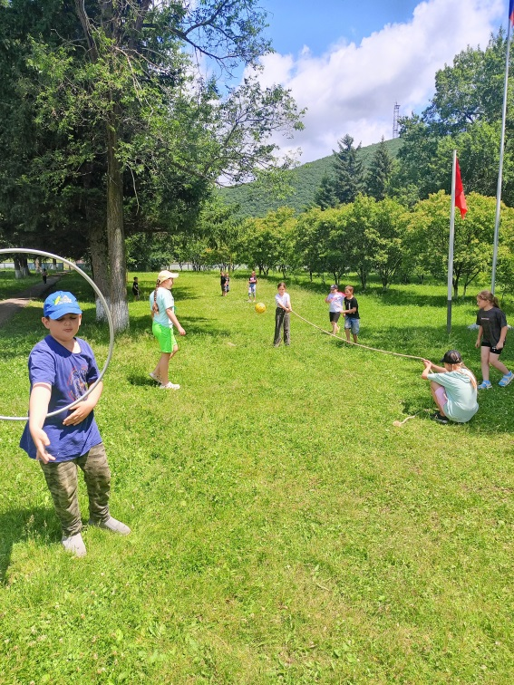
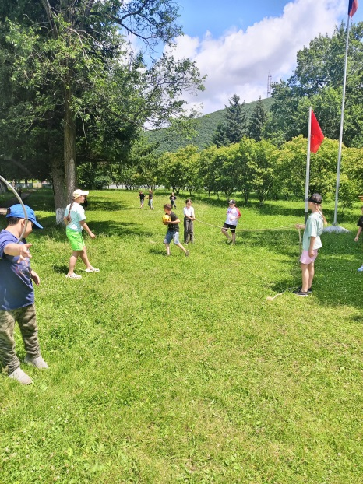
День молодежи
В России много праздников в году, среди которых одним из
самых радостных и веселых является День молодежи.

Slide 12
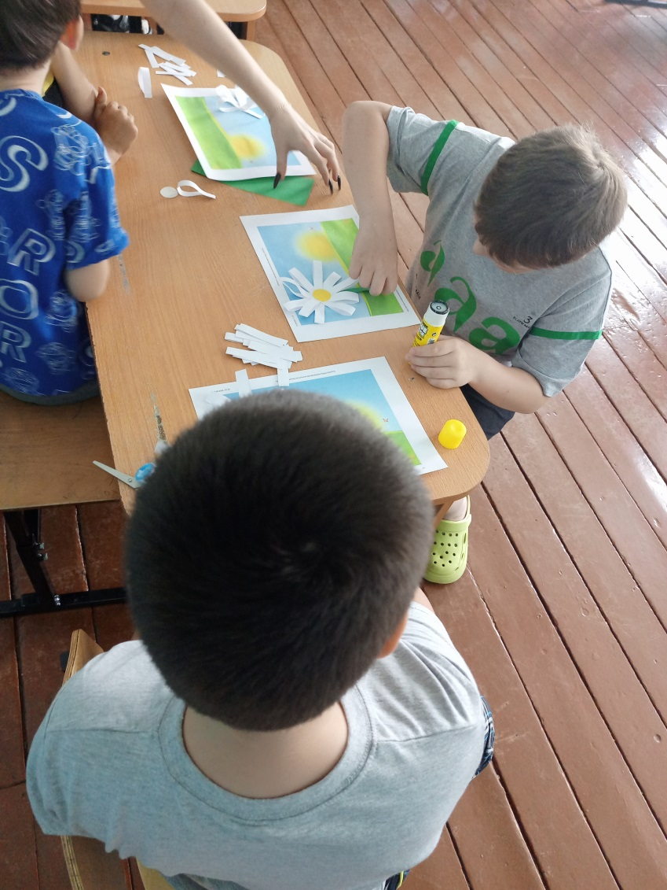
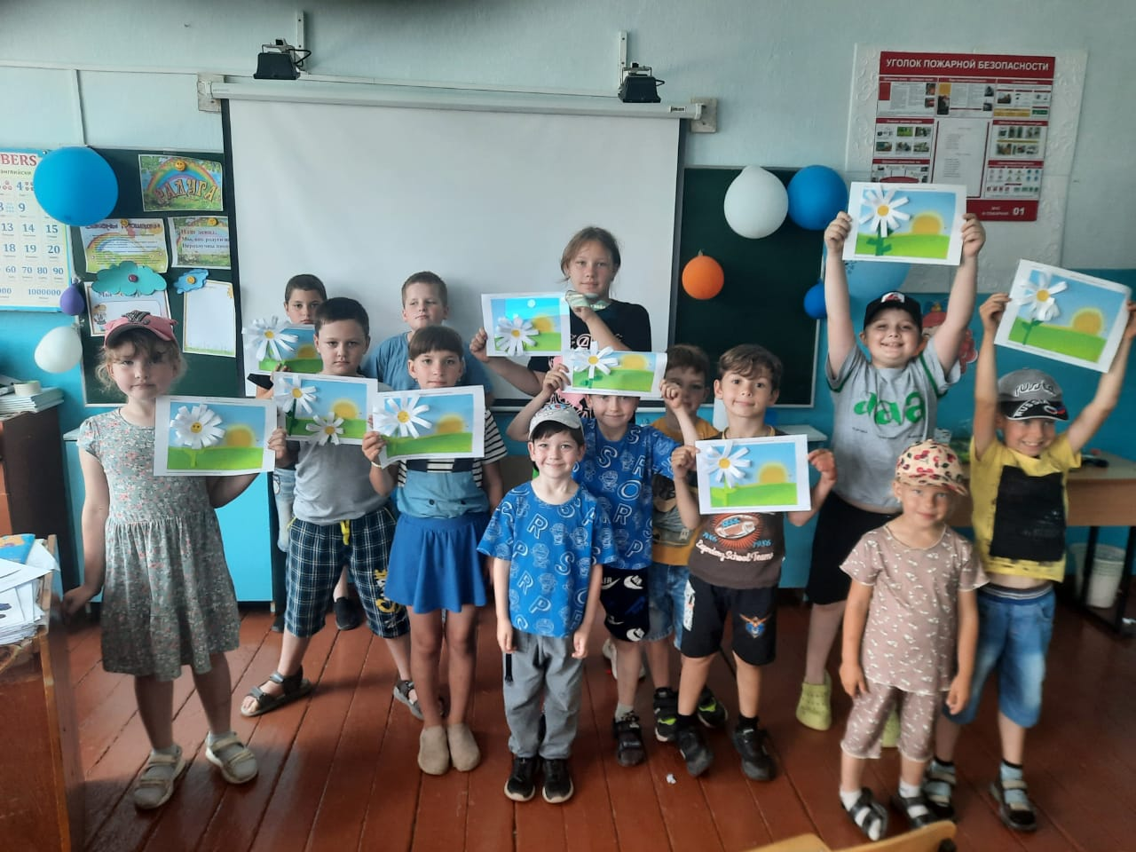
Культура народов РОССИИ
Идея заключается в создании пространства , где дети
смогут погрузиться в атмосферу
традиций различных народов,
обогатить свой культурный опыт и научиться ценить
и уважать культурное многообразие.

Slide 13
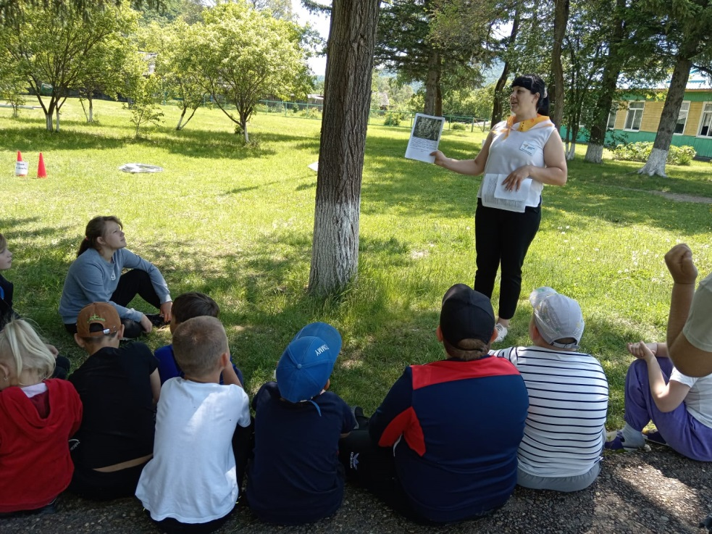
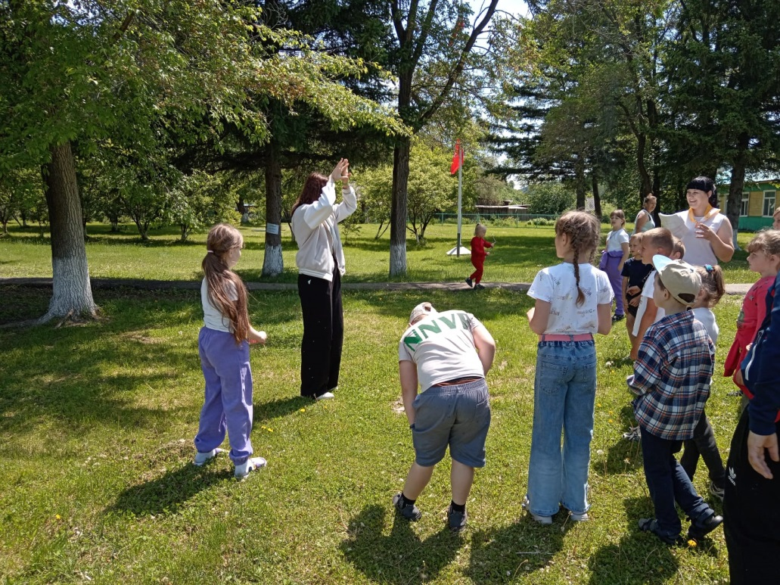
День Движения Первых
Знакомство с программой Содружество
Орлят России и Движения РДДМ
Репетиция песни «Россия»

Slide 14
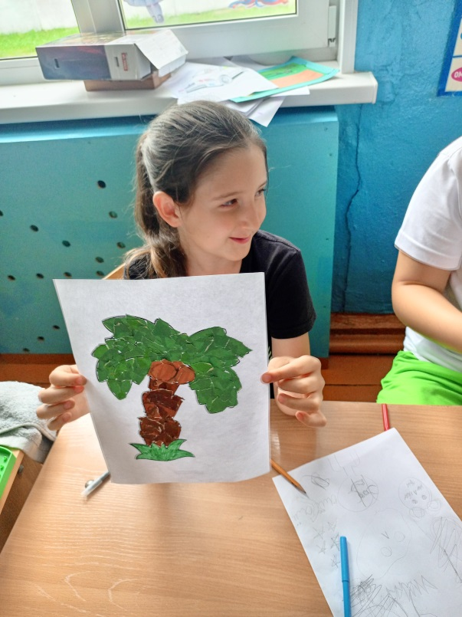
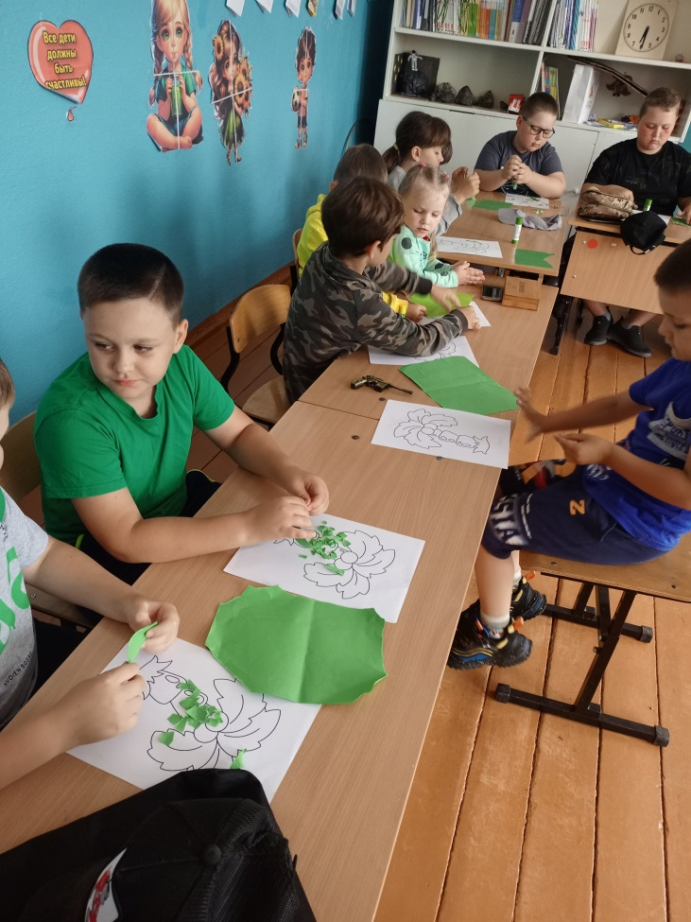
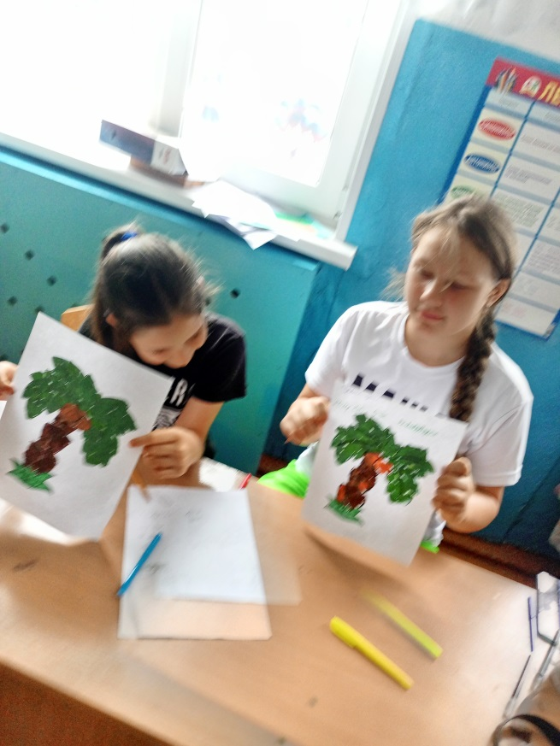
Устное народное творчество

Slide 15
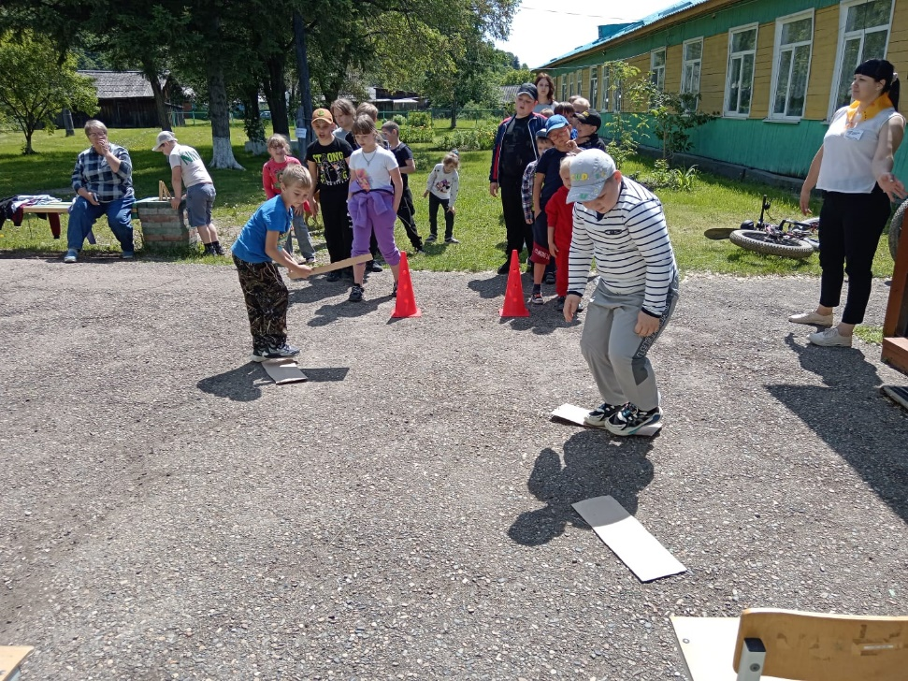
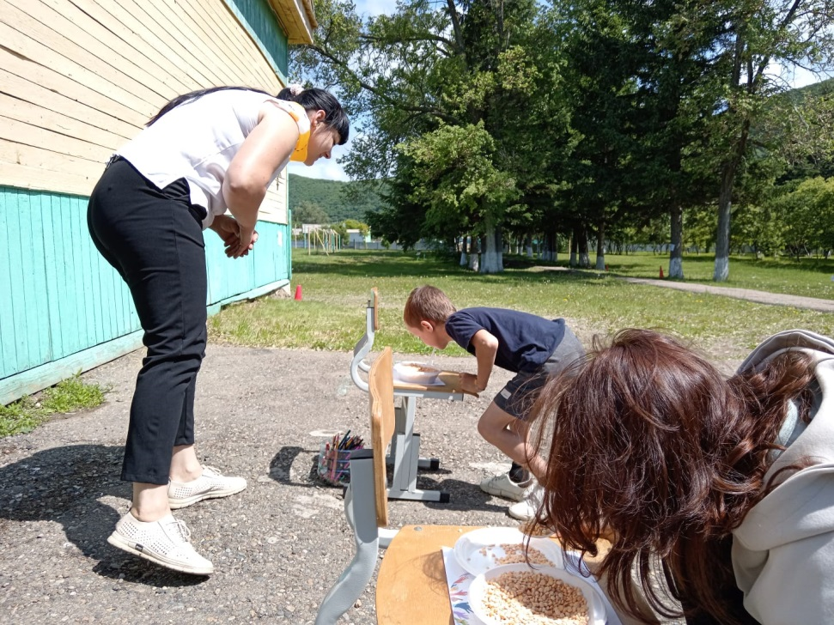
День юнармейской игры «Мы –за спорт!»
Инструктажи по безопасности Большая командная игра «Физкульт- УРА!»
Игра «Зарница» Игры, конкурсы

Slide 16
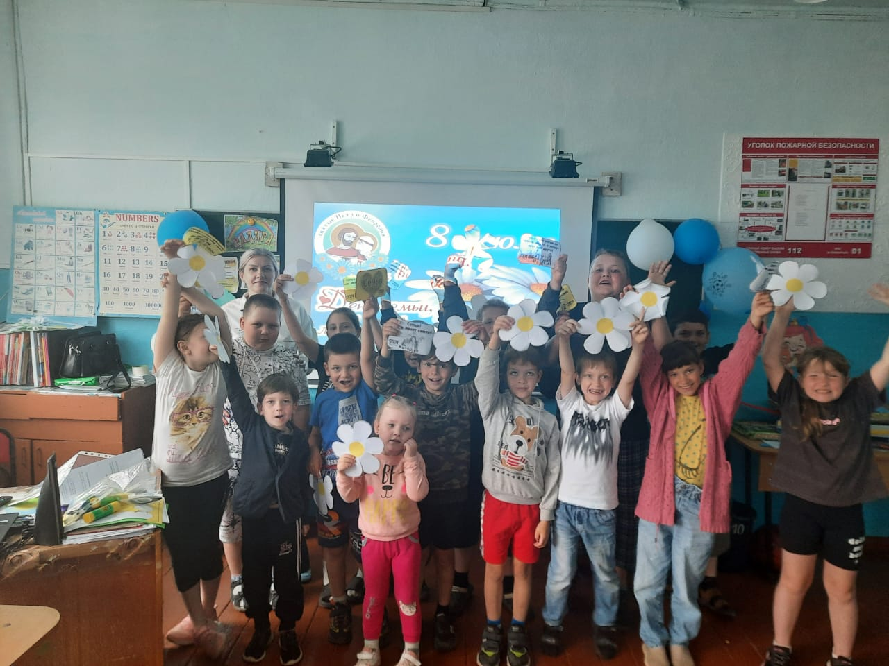
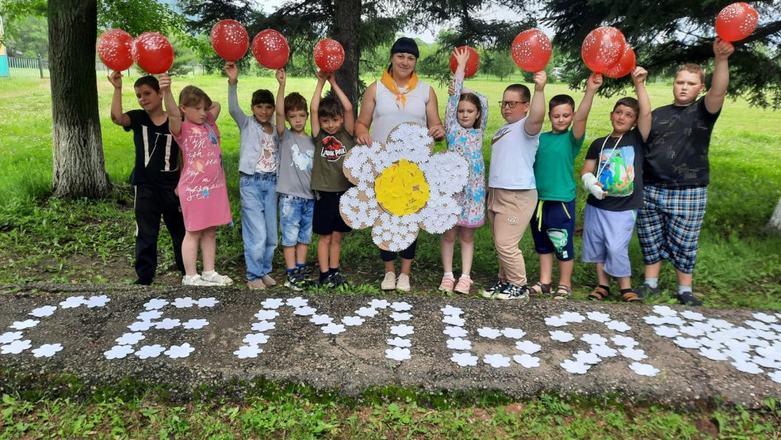
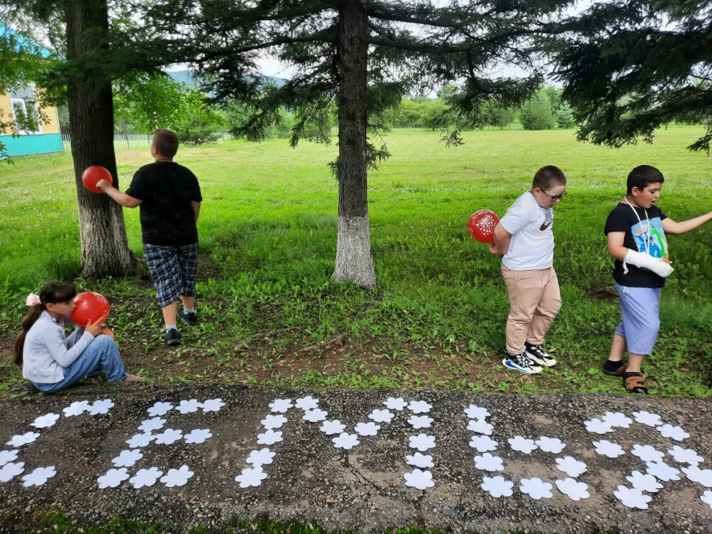
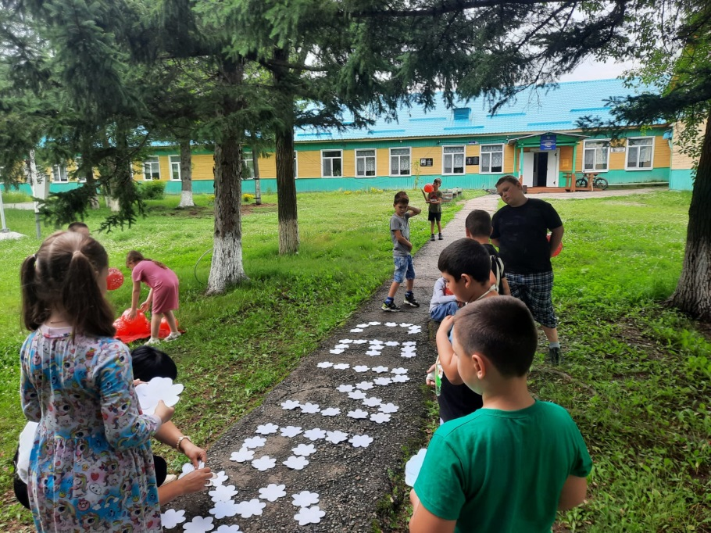
Я и моя семья. «ДЕНЬ СЕМЬИ»

Slide 17
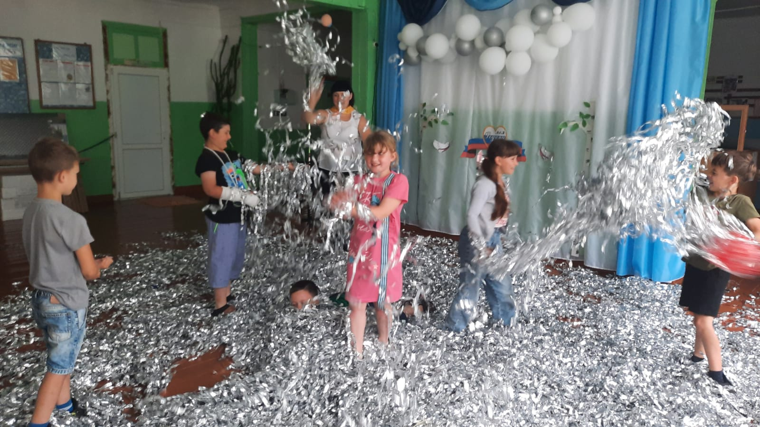
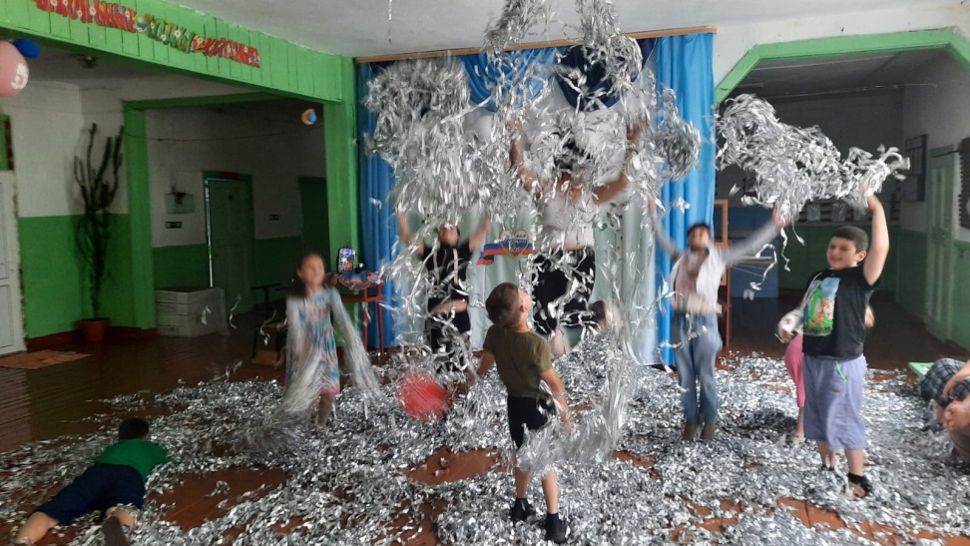
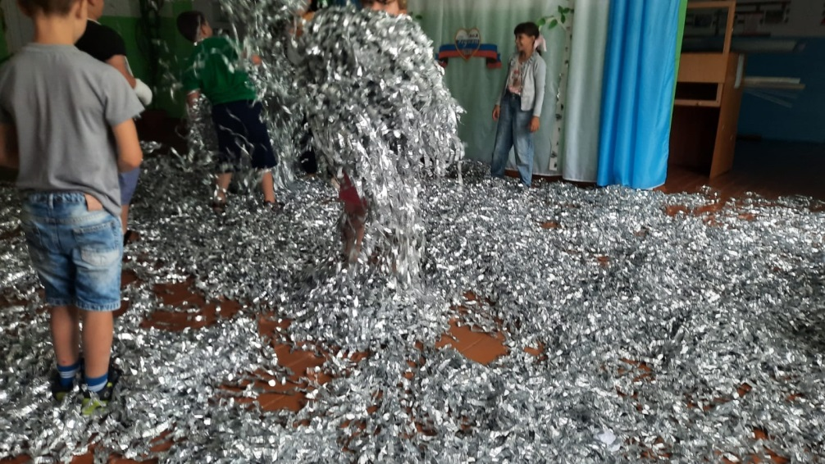
Закрытие профильной смены школьного лагеря
Прощание с лагерем, веселая конкурсная программа
Блестящая вечеринка

Slide 18

Летняя работа в лагере получилась увлекательной, так как проводилась в занимательных и разнообразных формах. Разумно организованный летний отдых детей, создание необходимых условий для укрепления их здоровья – это и было нашей задачей. И этой задачи и была подчинена вся проводимая на летней площадке воспитательная и спортивная работа. Немного грустные, но в тоже время очень довольные расставались ребята, надеясь встретиться в следующем году.
Спасибо за внимание!

Slide 19
Фотоотчёт о работе детского оздоровительного лагеря с дневным пребыванием «Солнышко» опубликованы на официальном сайте
МКОУ СОШ №8 с. Уборка
https://uborka-shool8.nubex.ru/8339/
https://ok.ru/video/3609050942069
https://t.me/school_truth_here_and_now
https://vk.com/uborka_shool8

